Slide 1
индивидуальный проект / исследование на тему:
«школьный сайт по биологии»
ДЕПАРТАМЕНТ ОБРАЗОВАНИЯ ГОРОДА МОСКВЫ
государственное БЮДЖЕТНОЕ ОБЩЕобразовательное учреждение ГОРОДА МОСКВЫ
ШКОЛА «ПОКРОВСКИЙ КВАРТАЛ»
Учащегося 11 «Ф» класса:
Свиридова Льва Георгиевича
Кураторы проекта:
Гольцов Сергей Николаевич
Николаев Виктор Михайлович
МОСКВА 2020

Slide 2
ЦЕЛЬ И ЗАДАЧИ
ЦЕЛЬ: Создать сайт
ЗАДАЧИ:
Узнать основные способы создания сайтов и выбрать тот, который подходит в моем случае.
Разработать шаблон сайта на бумаге.
Получить минимальные знания о frontend разработке для воплощения шаблона в виде веб страницы.
Превратить бумажный шаблон в веб страницу при помощи полученных знаний.
Изучить веб-фреймворк Django на таком уровне, который позволит мне создать админ-панель сайта.
Соединить frontend и backend части сайта в единое веб-приложение.
Развернуть веб приложение на хостинге.

Slide 3
МЕТОДЫ
Задача №1 выполнялась методом анализа научных работ, в которых описаны способы создания сайтов и сравнения этих способов между собой с использованием информации, приведенной в научных работах.
Задача №2 выполнялась методом обобщения интерфейсов похожих интернет ресурсов и последующего их моделирования на бумаге.
Задача №3 выполнялась методом экспериментирования в интерактивной обучающей среде Яндекс.Практикум.
Задача №4 выполнялась методом тестирования кода, который был написан, основываясь на знаниях, полученных до этого.
Задача №5 выполнялась методом изучения областей, которые не были затронуты до создания подобного проекта.
Задача №6 выполнялась путем экспериментирования во время соединения шаблонов верстки и последующего тестирования полученных результатов.
Задача №7 выполнялась методом обобщения знаний о семействе ОС Linux, экспериментирования с конфигурированием удаленного сервера и последущего тестирования работоспособности сайта.

Slide 4
ИНФОРМАЦИОННАЯ ПРОРАБОТАННОСТЬ
● Какие источники изучали?
● Какую информацию из них использовали?
● Что нового узнали?
● Как это продвинуло вас к достижению цели?
Может быть 2-3 слайда

Slide 5
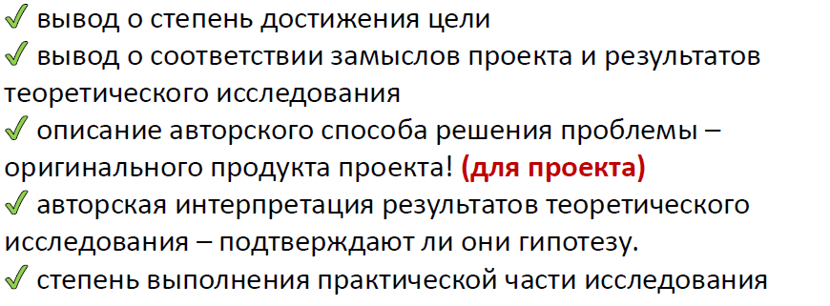
ЗАКЛЮЧЕНИЕ ПО ТЕОРЕТИЧЕСКОЙ ЧАСТИ
● Тезис …
● Тезис …
● Тезис …

